Slide 1


Slide 2

百年探索
田间逐梦
农民问题
专项复习

Slide 3

农民的土地梦
中国各阶级对土地的主张
阶级 | 事件 | 主张
地主阶级
商鞅变法
土地私有，自由买卖
太平天国运动
《天朝田亩制度》，“耕者有其田”
农民阶级
资产阶级
辛亥革命
“民生主义” ，“平均地权”

Slide 4
农民的土地梦
半殖民地半封建社会
新民主主义社会
社会主义社会
（初级阶段）
鸦片战争
新中国成立
三大改造
文革开始
文革结束
十一届三中全会
1840年
1949年
1956年
1966年
1976年
1978年
过渡时期
探索建设社会主义时期
（十年建设）
“文化大革命”时期
徘徊期
社会主义建设新时期

Slide 5
建国前中国共产党的土地政策
农民的土地梦
时间 | 时期 | 政策
1925-1926
1927-1936
1937-1945
1946-1949
国共合作
领导农民运动
土地革命
“打土豪，分田地”，废除封建剥削
全民抗日
农民交租交息，地主减租减息
颁布《土地法大纲》，废除封建土地所有制
解放战争

Slide 6
根据材料，归纳出实行土地改革的原因。
农民的土地梦
材料研读
为什么要进行这种改革呢,简单地说，就是因为中国原来的土地制度极不合理……这就是我们民族被侵略、被压迫、穷困及落后的根源……这种情况如果不加以改变，中国人民革命的胜利就不能巩固，农村生产力就不能解放，新中国的工业化就没有实现的可能，人民就不能得到革命胜利的基本果实。
----刘少奇《关于土地改革问题的报告》

Slide 7
建国后中国共产党的土地政策
农民的土地梦
农民的致富梦
时间 | 政策 | 影响 | 土地所有制
1950-1952
1953-1956
1957-1961
1961-1965
1978年---
为工业化做准备，解放农村生产力
农民土地私有制
《土地改革法》
加入农业生产合作社
农业的社会主义改造完成
“大跃进”
人民公社化
挫伤了农民积极性，农业产量下降
社会主义公有制
“调整、巩固、充实、提高”
国民经济有所恢复
家庭联产承包责任制

Slide 8
农民的致富梦
家庭联产承包责任制是在土地公有制的基础上，把土地长期包给各家各户使用，农业生产基本上变为分户经营、自负盈亏。农民形象地说:“交够国家的，留足集体的，剩下都是自己的。”农民热烈拥护家庭联产承包责任制，生产积极性大大提高，农业连年获得丰收。
———八年级《中国历史》
根据上述材料，指出家庭联产承包责任制的前提、特点和影响分别是什么？

Slide 9
农民的中国梦
2017年，党中央明确了实施乡村振兴战略的目标任务。
2019年，党提出要坚持把新发展理念贯穿于乡村振兴工作的全过程：
创新：有利于解决乡村发展的动力问题；
协调：有利于解决乡村发展的不平衡问题；
绿色：有利于解决乡村发展的人与自然和谐问题；
开放：有利于解决乡村发展的内外联动问题；
共享：有利于解决乡村发展的公平正义问题。

Slide 10
中国共产党不同时期的土地政策
时间 | 时期 | 政策
1925-1926 | 北伐战争 | 领导农民运动
1927-1936 | 土地革命 | 打土豪，分田地，实行土地改革
1937-1945 | 全面抗日 | 农民交租交息，地主减租减息
1946-1949 | 解放战争 | 颁布《土地法大纲》， 废除封建土地制度
1950-1952 | 过渡时期 | 土地改革
1952-1956 |  | 农业生产合作社
1957-1977 | 探索社会主义建设 | 大跃进、人民公社
1978至今 | 社会主义建设新时期 | 家庭联产承包责任制

Slide 11
众说纷纭
党的土地政策的发展历程给了我们哪些启示？
（1）从国情出发，实事求是。
（2）经济政策的制定应符合经济发展的客观规律。
（3）生产关系的调整必须适应生产力的发展水平。
（4）必须要坚持和加强中国共产党的领导。
（5）制定土地政策应根据当时的主要矛盾来制定。
（6）土地政策的调整必须照顾农民的利益。

Slide 12
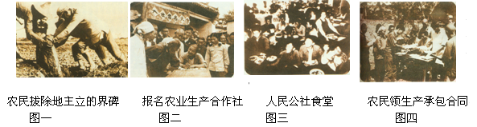
课堂练习
回眸历史，新中国成立后，国家对农村的政策先后作出过重大调整在历史上产生了很大影响。回答：
（1）根据图片信息回答：20世纪50年代我国在农村开展了哪些重要运动？
（4）党在不同时期实行不同的农村政策最根本的出发点是什么？
（2）图三运动发生的历史时期，对我国农村经济建设造成什么危害？
（3）图四中，我国安徽凤阳小岗村率先出现“包产到户”的典型，随后在全国农村逐步实行了什么制度？
答：①土地改革； ②农业社会主义改造； ③人民公社化运动。
答：严重脱离农村生产力水平，挫伤农民生产的积极性
答：家庭联产承包责任制
答：发展农村生产力，维护广大农民的根本利益

Slide 13
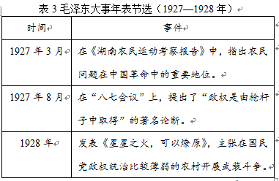
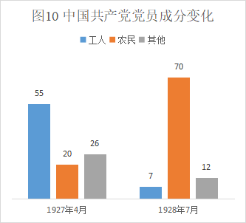
阅读材料，完成下列要求：
材料一
材料二 一个党、一个国家、一个民族，如果……思想僵化，迷信盛行，它就不能前进。（1978年12月）还是特区好，陕甘宁开始就叫特区嘛……农村政策放宽以后……安徽肥西县绝大多数生产队搞了包产列户，增产幅度很大。（1980年5月） ——《邓小平文选》
（2）结合材料二和所学知识，分析邓小平这一时期发表系列讲话的社会背景。
（3）根据材料一、二，总结在马克思主义中国化的过程中，中国共产党人获得的成功经验。
（1）根据材料一，指出1927—1928年中国共产党党员主要成分的变化，并结合所学知识写出这一时期中国共产党的相关革命实践。

Slide 14
1.（2020·江苏南京）“1979年以来的两年半时间中，这个队就向国家交售了10万斤粮食，等于以前全队三年的粮食总产量。”材料体现了
A．土地革命的作用 B．包干到户的成效
C．国企改革的意义 D．新发展理念的落实
B
2．下列数据反映了1950年和1954年中国农村不同阶层人口及其占有土地的比重，这一比重发生变化带来的影响是
A．大大解放了农村生产力 B．建立了社会主义公有制
C．分田包干到户逐步推广 D．推动农村经济体制改革
A
 | 1950年（%） |  | 1954年（%）
 | 人口比重 | 土地占有比重 | 人口比重 | 土地占有比重
贫农、中农 | 85．5 | 45．2 | 92．1 | 91．4
富农、地主 | 14．5 | 54．8 | 7．9 | 8．6

Slide 15
3．阅读《2020年脱贫攻坚成果表》。在发展中国特色社会主义的战略布局中，与表格内容有直接对应关系的是
A．全面依法治国 B．全面深化改革
C．全面建成小康社会 D．全面从严治党
4、1950年6月，新中国在新解放区进行土地改革，废除封建地主土地所有制，实行农民土地所有制。到1952年底土地改革完成时，全国粮食总产量由1950年的1.32亿吨增长为1.63亿吨，人均粮食由1950年的239.4千克增长为285.2千克。这从本质上反映出
A.生产关系的变革对生产力的推动
B.新中国成为一个独立自主的国家
C.土地改革促进了国家工业化建设
D.生产的发展推动了新政权的巩固
C
农村脱贫人口 | 贫困地区农民人均可支配收入 | 收入实际增长 | 与全国居民相比的增速
551万 | 12588元 | 5．6% | 3．5%
A

Slide 16
5．一位西方历史学者指出：“（20世纪）70年代即将结束时，农民的情况发生了突然而富有戏剧性的变化……他（邓小平）的政权就开始发布农业非集体化的命令。”这里“农业非集体化”的命令
A．开启农村大范围人民公社化运动
B．促成农村农业生产合作社的建立
C．归农民所有的良好愿望
D．推动家庭联产承包责任制的实行实现土地
D
6.太平天国运动中，规定不分男女，按人口和年龄平均分配土地的纲领是
A．《天朝田亩制度》 B．《资政新篇》
C．《劝世良言》 D．《海国图志》
A

Slide 17
